Slide 1
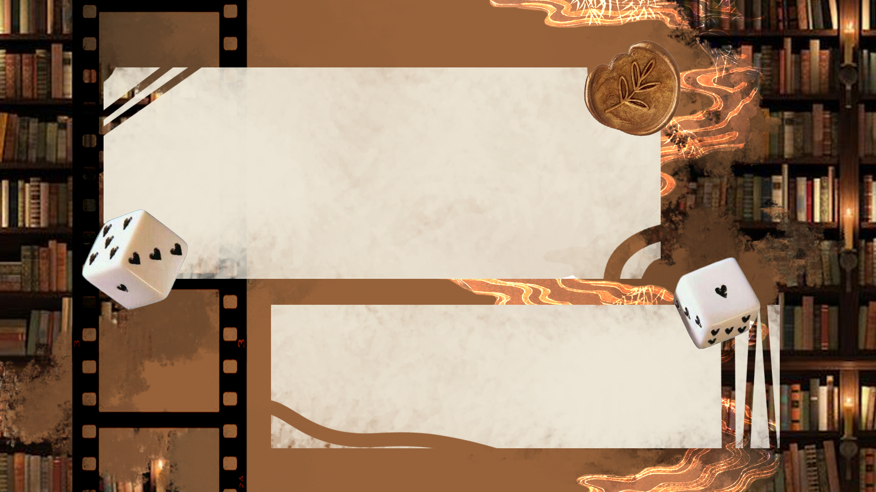
САНКТ-ПЕТЕРБУРГСКОЕ ГОСУДАРСТВЕННОЕ БЮДЖЕТНОЕ ПРОФЕССИОНАЛЬНОЕ ОБРАЗОВАТЕЛЬНОЕ УЧРЕЖДЕНИЕ
"АКАДЕМИЯ УПРАВЛЕНИЯ ГОРОДСКОЙ СРЕДОЙ, ГРАДОСТРОИТЕЛЬСТВА И ПЕЧАТИ"
Экскурсия. Городская Детская Библиотека им. А.С. Пушкина
Санкт-Петербург
2023-2024

Slide 2
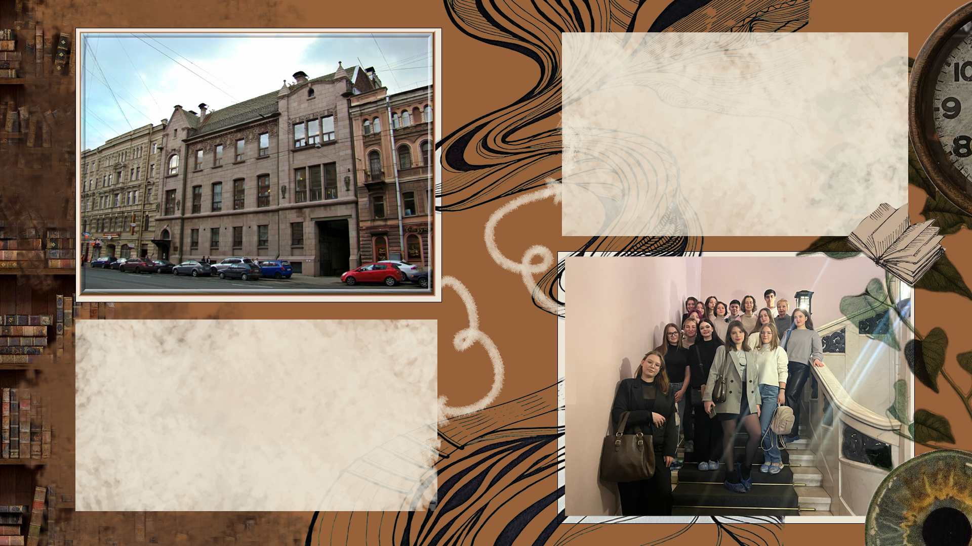
13 марта 2024 года группа архитекторов 9А-231 посетила экскурсию, организованную библиотекой Академии, посвящённую истории создания дома Бажанова (в настоящее время Центральная детская библиотека им. Пушкина), в сопровождении преподавателя по литературе Ждахиной Ирины Анатольевны.
Главным архитектором проекта является Павел Федотович Алёшин. Будучи юношей, зодчий смог разработать и реализовать задумку всего за 2 месяца.

Slide 3
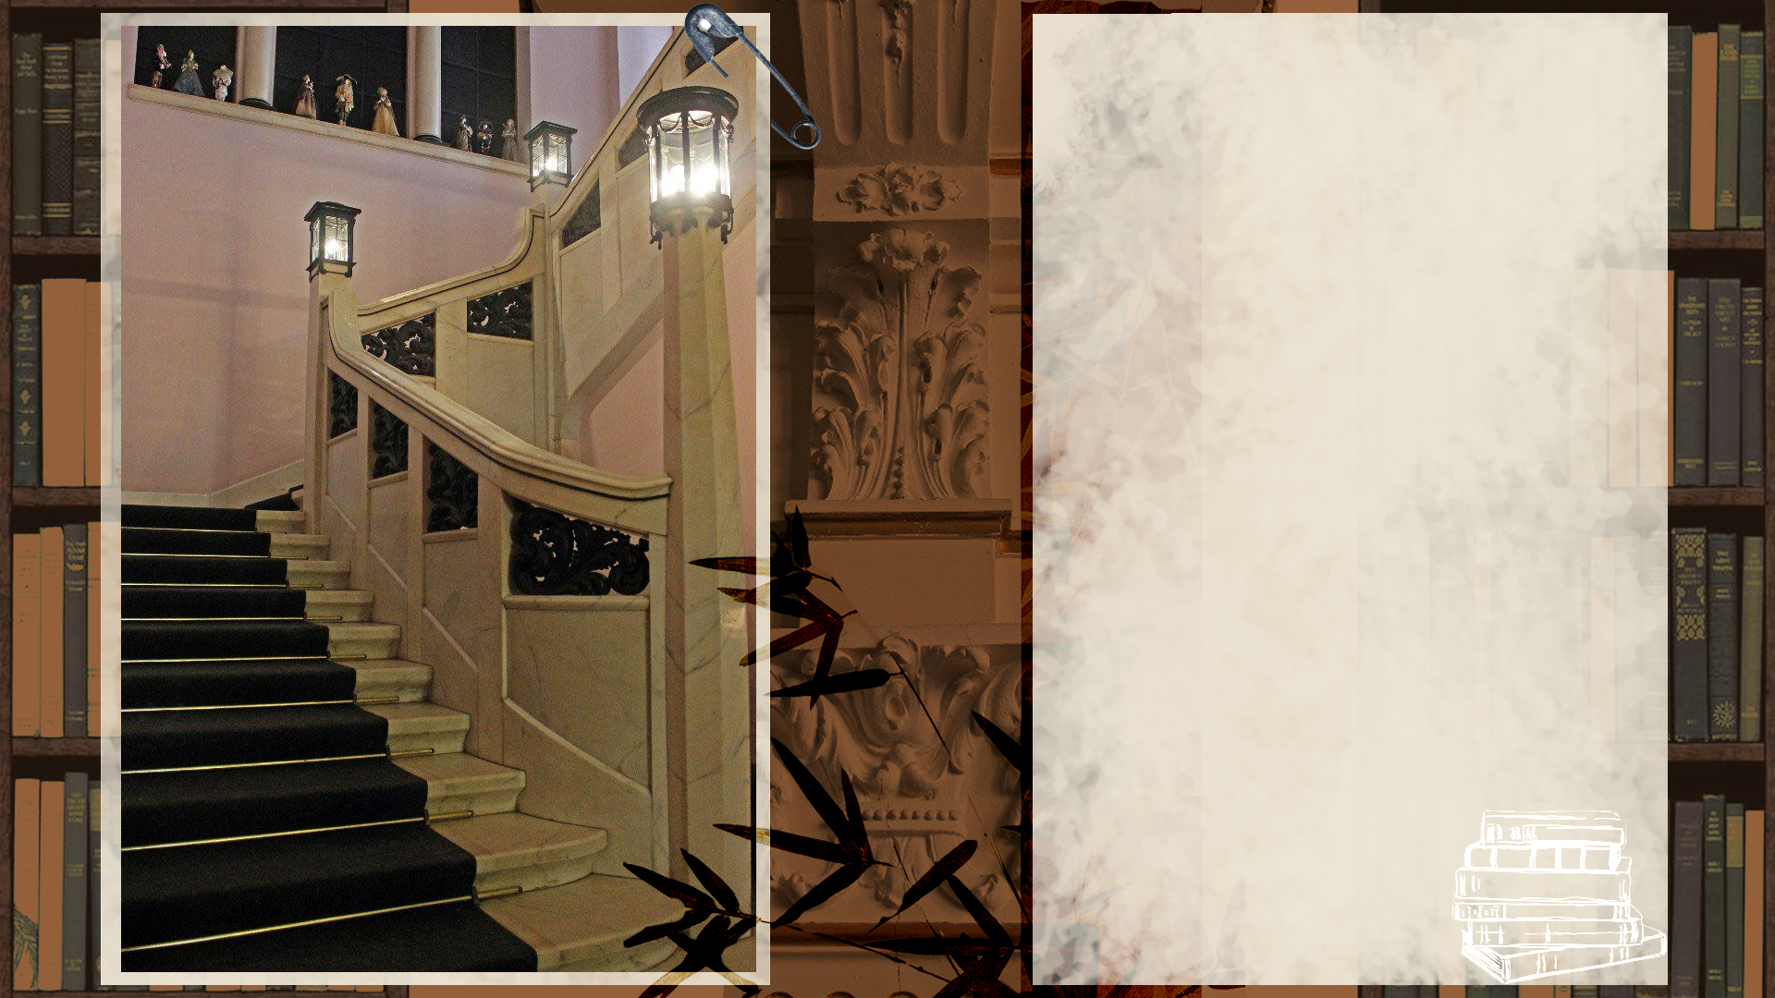
Лестница, расположенная на входе в помещение (парадная), также как и другие предметы интерьера отличается своей помпезностью. По периметру перил размещены лантерны, освещающие подъём на второй этаж. Примечательно, что каждое ребро фонаря украшают головы архаров, а на заднем плане в нише ложного окна находятся венецианские фигурки.

Slide 4
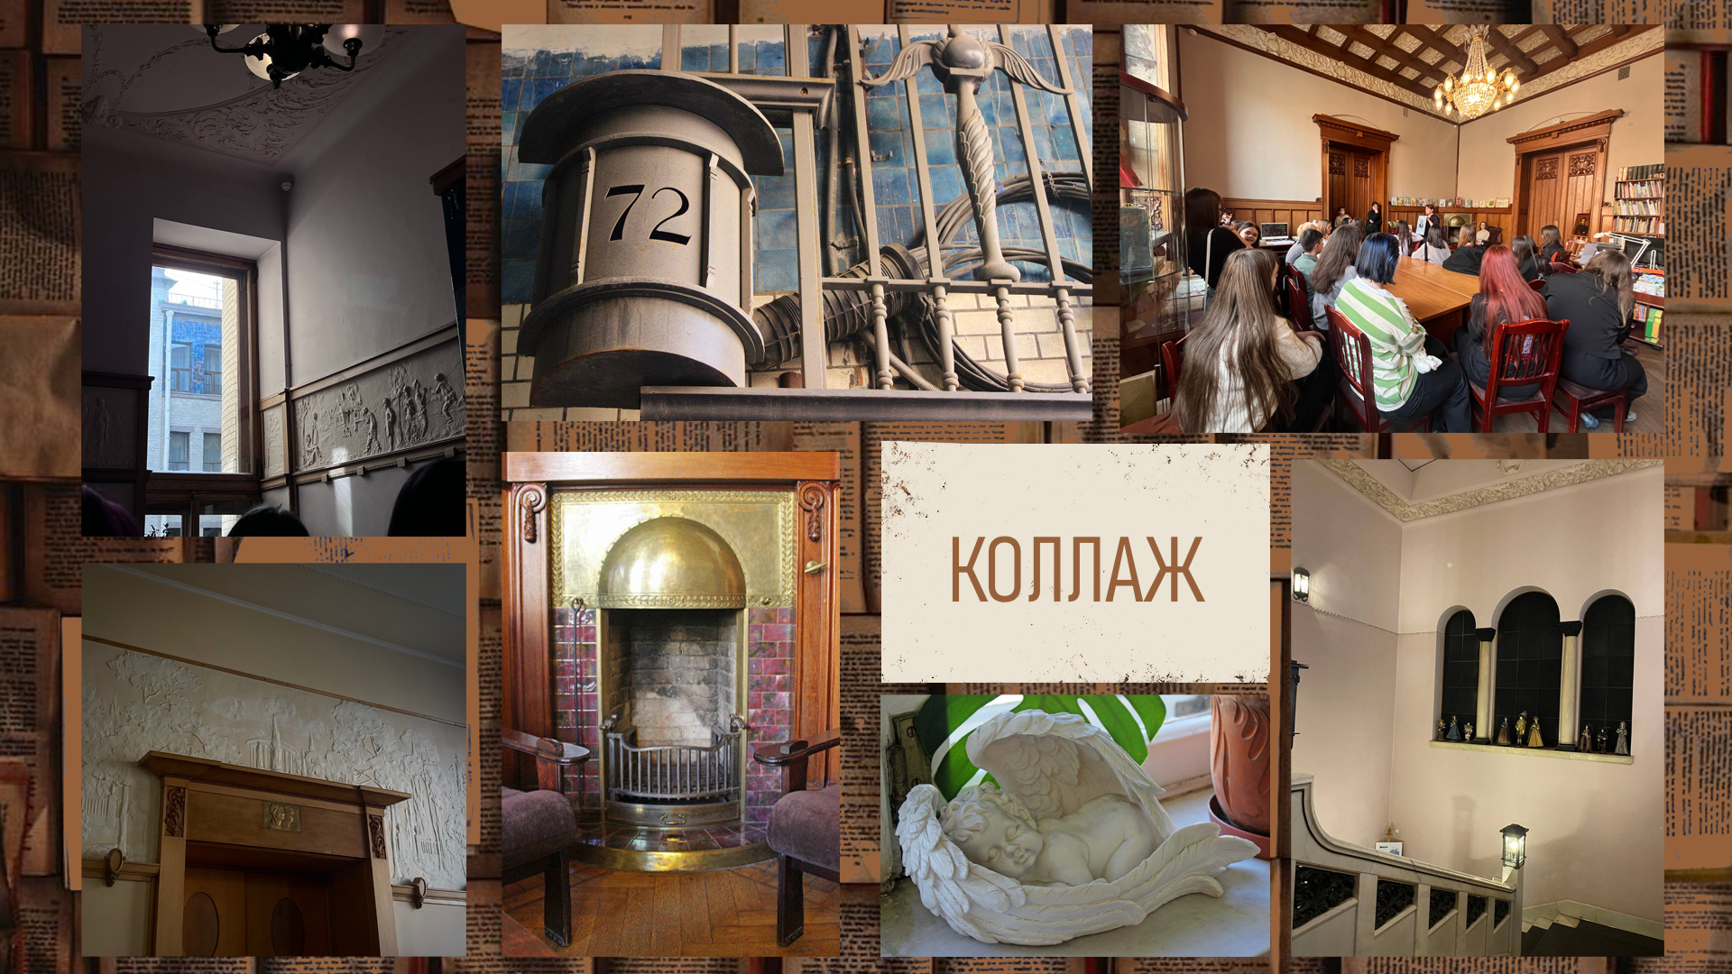

Slide 5
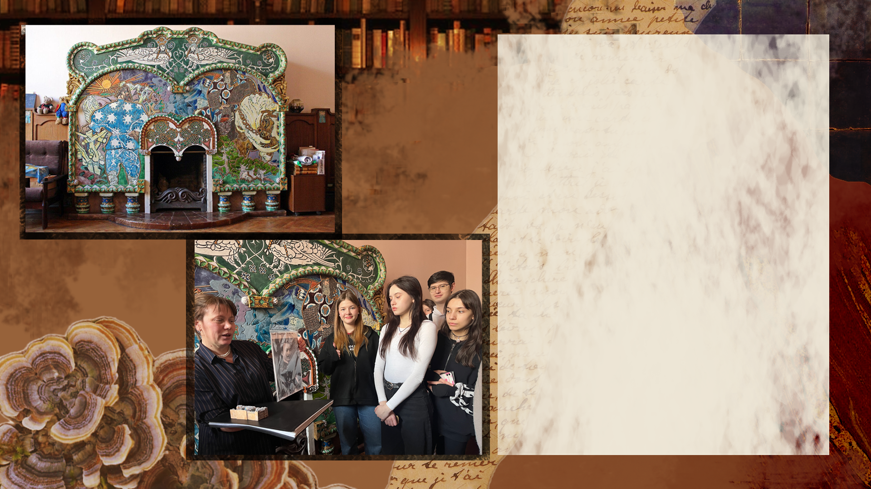
Отдельно стоит упомянуть о главной достопримечательности дома Бажанова, майоликовый камин "Встреча Вольги Святославовича с Микулой Селяниновичем" (автор эскиза - М.А. Врубель). Камин был доставлен к моменту завершения строительства мастерской П.К.Ваулина и Гельдвейна.
Первый вариант панно был представлен на Парижской выставки и был отмечен Золотой медалью.

Slide 6
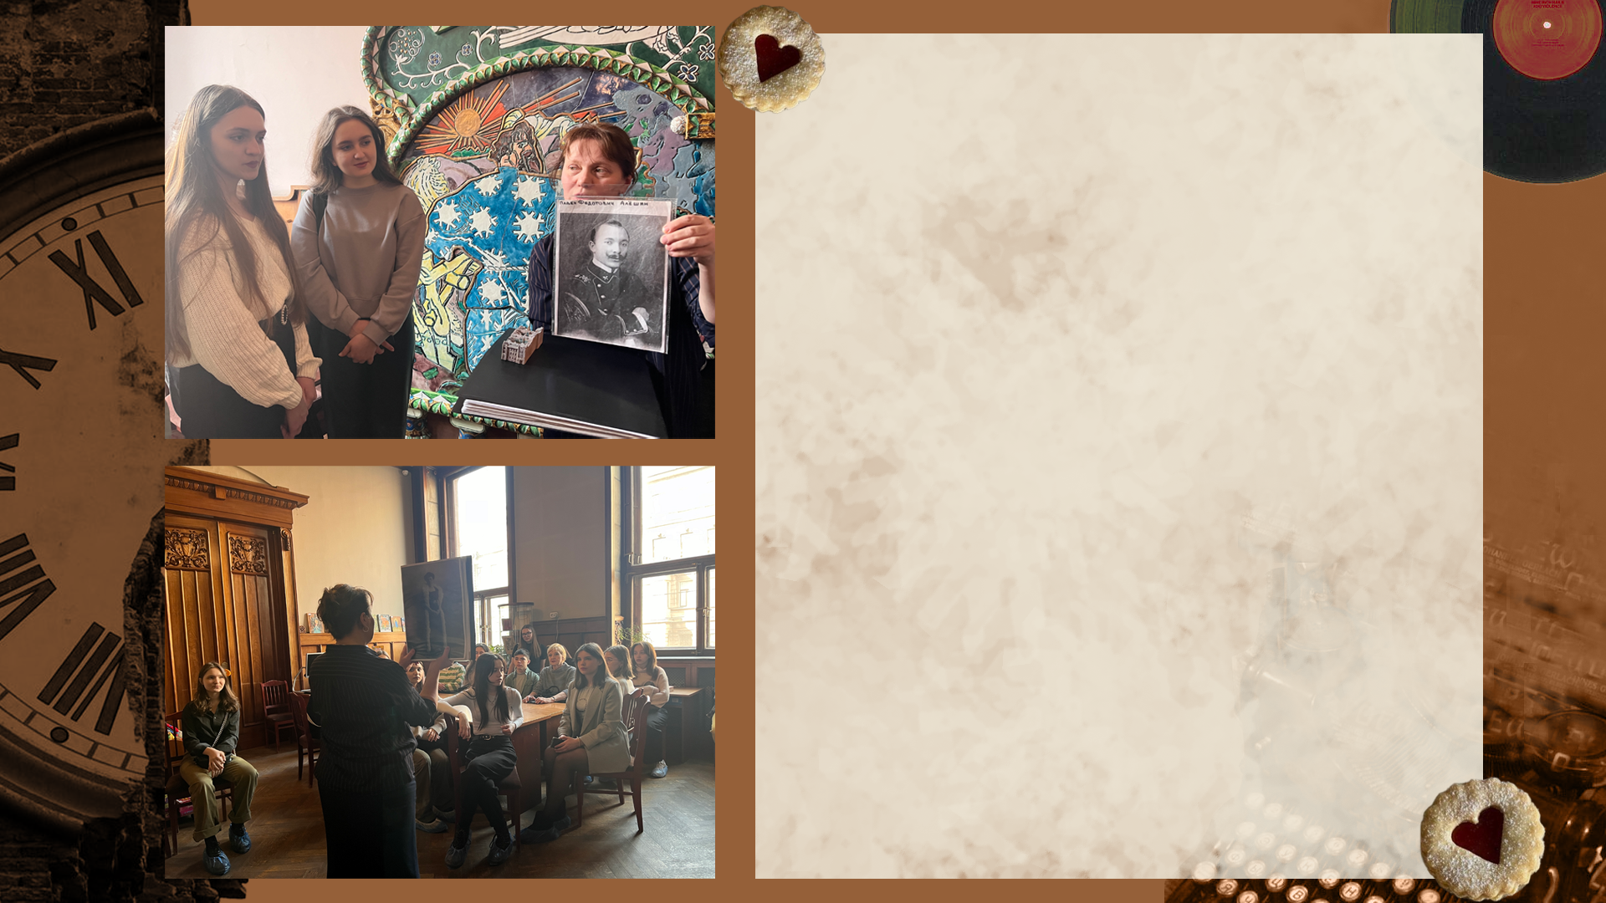
Группа 9А-231 передаёт огромную благодарность сотрудникам библиотеки, которые провели замечательную экскурсию, познакомив нас с историей создания дома Бажанова.
Отдельную признательность хочется выразить организаторам мероприятия, Ирине Анатольевне Ждахиной (учителю литературы), Татьяне Викторовне Степичевой (экскурсоводу библиотеки) Наталье Дмитриевне Гавриловой (библиотекарю), Юлии Геннадиевне Пшеницыной (зав. библиотекой)
Спасибо вам!

Slide 7

Наталья Умнова
  Оставшись
  под большим впечатлением от экскурсии, ученики нашей группы решили поделиться своим мнением о библиотеке!
Недавно мы с группой побывали в Центральный библиотеке имени А. С. Пушкина. Для нас провели интересную экскурсию, показали разные залы с удивительным интерьерами. Это было очень познавательно, так как нам рассказывали про архитектуру дома, дизайн интерьеров и биографию семьи, ранее владеющей зданием.
Очень отзывчивый персонал и хочется выразить огромную благодарность за проведённое мероприятие!
Поскольку наша группа учится по специальности - архитектура, то это было не только занимательно, но ещё и пополнило наши знания в профессиональной области

Slide 8

Рустамова Вероника
Клеймёнова Яна
Я ездила в дом Бажанова вместе с группой и мне, как будущему архитектору интересно было узнать о особенностях здания и интерьера. Экскурсовод очень часто обращал внимание на мелкие детали. Каждая деталь - это как отдельная история. В здании сохранились ценные экспонаты от оконного стекла до каминов и предметов интерьера. Дом Бажановых не только памятник культуры, но и библиотека, где я охотно получила читательский билет после экскурсии. Я благодарна музею за возможность погрузиться в мир знаний, истории и красоты.
Спасибо за вашу ценную работу!
Библиотека произвела на меня большое впечатление, так как там было много всего интересного с точки зрения архитектуры. Например камины- каждый из них имеет свою изюминку ,видны старания и талант Михаила Врубеля. Потайные двери в последних залах и комната с сейфом не дают мне покоя по сей день ,ведь надо было додуматься так незаметно спрятать их от лишних глаз! Всем советую сходить на эту экскурсию, это очень познавательно.

Slide 9

Косыгина Дарья
Харитонова Таисия
Библиотека , которую мы посетили на паре по литературе с нашим преподавателем Ждахиной И.А. очень мне понравилась. До глубины души меня впечатлил рассказ о семействе, владевшим зданием еще задолго до того, как там обосновалась библиотека. Архитектурные детали самого здания и интерьера заслуживают отдельного внимания. В залах библиотеки находятся камины, пестро украшенный разноцветной мозаикой, лепнина на потолках и величественный портик. Обо всем этом доходчиво и интересно рассказал нам экскурсовод. И мое первое посещение библиотеки запомнится мне надолго!
Поход в библиотеку - возможность прикоснуться к прошлому, узнать о быте и культуре людей прошлой эпохи. Те люди жили совсем не как мы, но именно их стиль жизни и вкусы поражают. С неподдельным интересом мы узнали про новые архитектурные и интерьерные решения, что безусловно восхищает и вдохновляет изучать свою специальность

